Slide 1
DotNyetWork
Ötvös Bence
Somogyi Bánk
Fazekas Dominik
we nyet to network issues

Slide 2
Bevezető
Projekt célja: Egy biztonságos, skálázható és nagy rendelkezésre állású hálózati infrastruktúra kialakítása.
Prezentáció: Ez a prezentáció bemutatja a hálózat részeit és azok kiépítésének a folyamatát

Slide 3
Dokumentáció részei
Hálózat szimulációja: Projekt.pkt
Word dokumentáció: Projekt_Word.pdf
Tesztelési dokumentáció: Teszteles.pdf
Prezentáció: Prezi.pptx

Slide 4
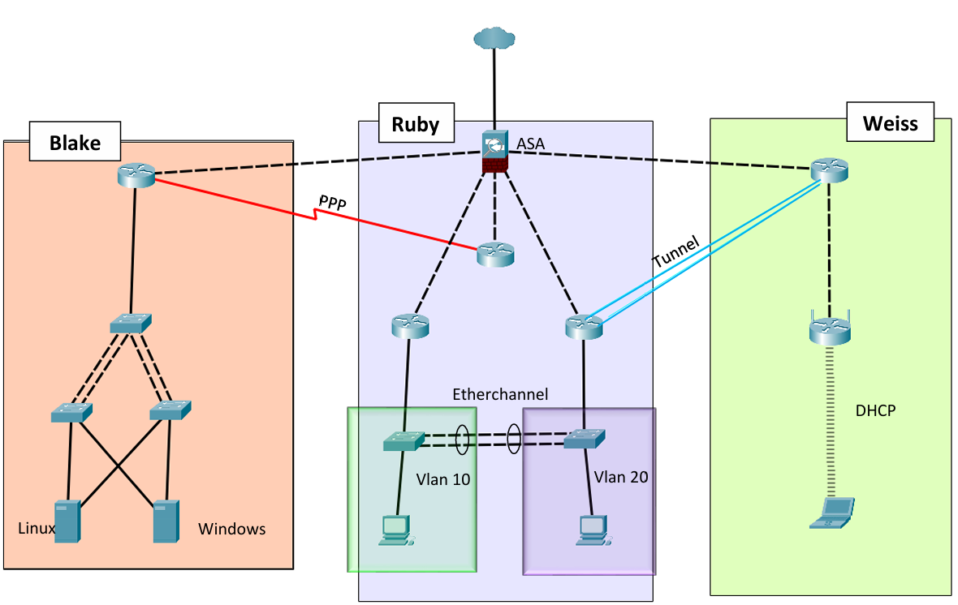
Hálózati topológia

Slide 5
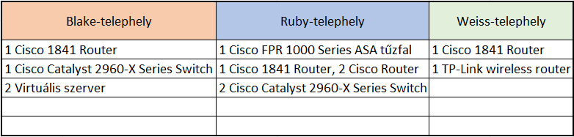
Megvalósításhoz használt eszközök

Slide 6
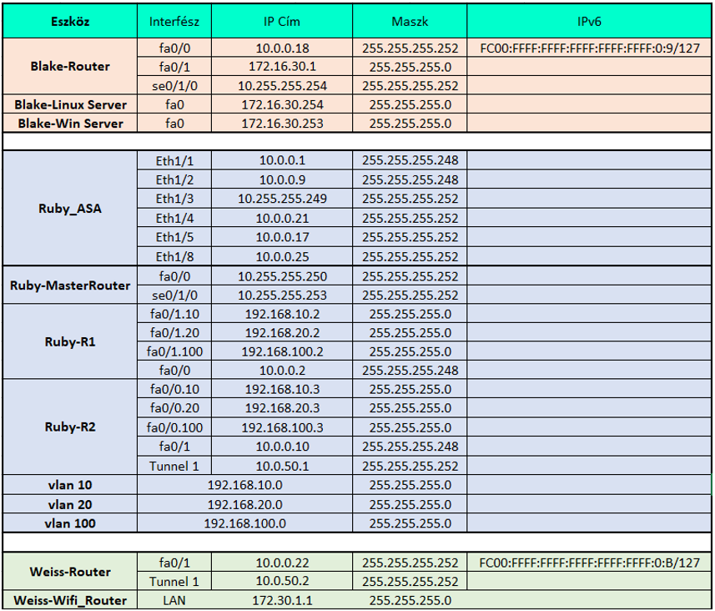
Ip táblázat

Slide 7
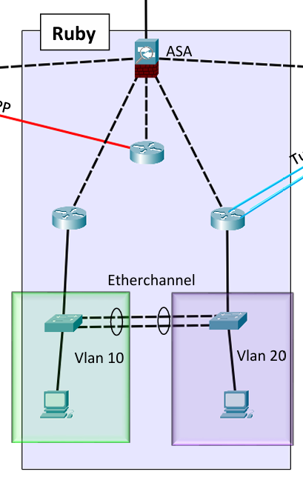
Projekt részeinek bemutatása
1. Ruby telephely
Használt technológiák:
SSH
Vlan
Etherchannel
Port security
GLBP
OSPF
PPP
GRE Tunnel
NAT
ASA tűzfal

Slide 8
Ruby telephely fizikai eszközökön

Slide 9
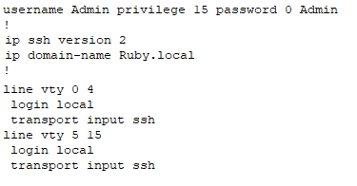
1) SSH
Biztonságos
Hitelesítés több módon
Platformfüggetlen
Sokoldalú
Széles körben elterjedt
SSH konfiguráció

Slide 10

1) SSH
SSH Router

Slide 11
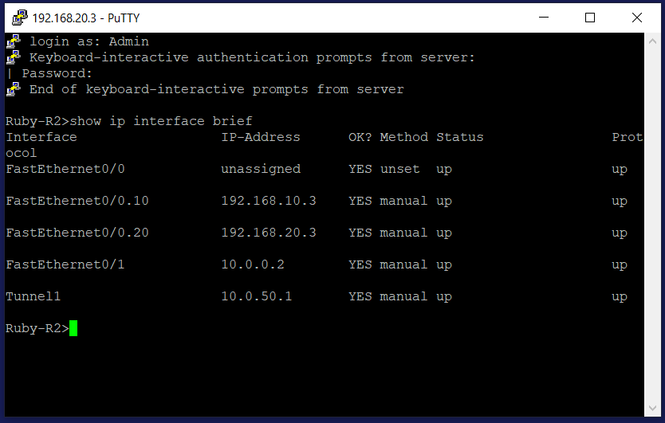
1) SSH
SSH Teszt

Slide 12
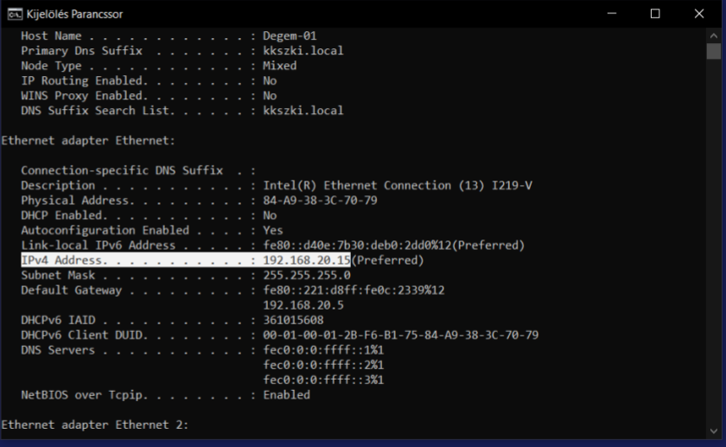
1) SSH
SSH Teszt

Slide 13
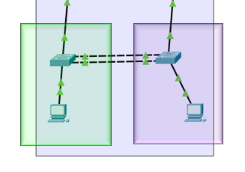
2) VLAN
Vlanok
Létrehoztunk vlanokat a hálózatok elkülönítése érdekében.
Vlan 10
Vlan 20

Slide 14
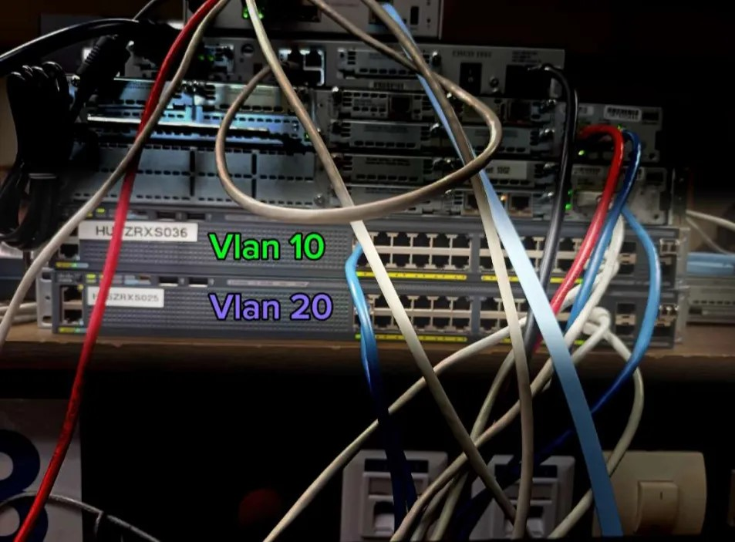
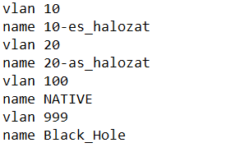
2) VLAN
Vlanok élő eszközön
Vlanok létrehozása

Slide 15
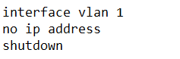
2) VLAN
Vlan 1-et megszüntettük:
biztonsági réssé válhat.

Slide 16
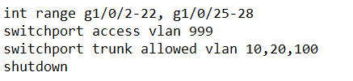
2) VLAN
Vlan 999 (Black Hole):
Összes nem használt port

Slide 17
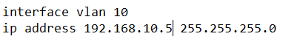
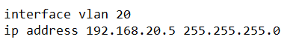
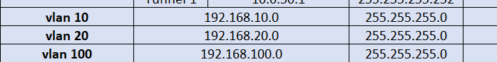
2) VLAN
Ruby-SW1
Ruby-SW2
Vlan IP

Slide 18
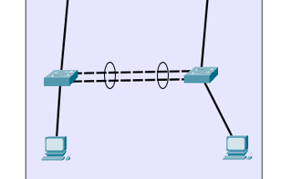
3) Etherchannel
Két port összefogva
A Ruby-Switch-ek g1/0/23 és g1/0/24-es portjain konfiguráltuk

Slide 19
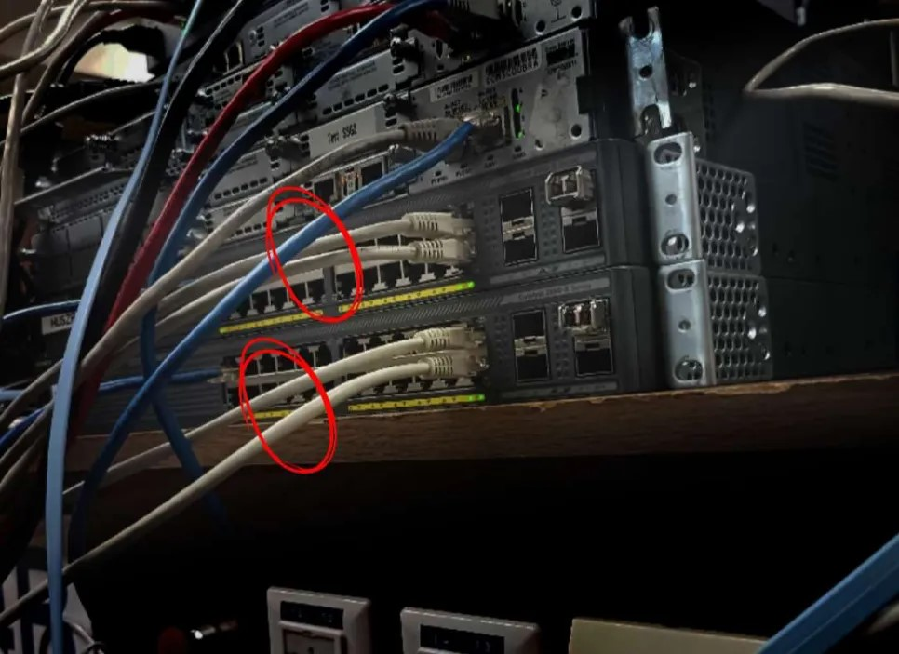
3) Etherchannel
Etherchannel élő berendezésen

Slide 20
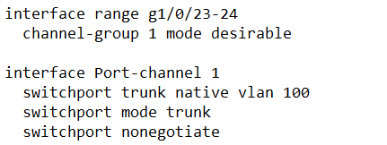
3) Etherchannel
Etherchannel konfiguráció
Az etherchannel Cisco-s ’PAgP’ fajtáját konfiguráltuk

Slide 21
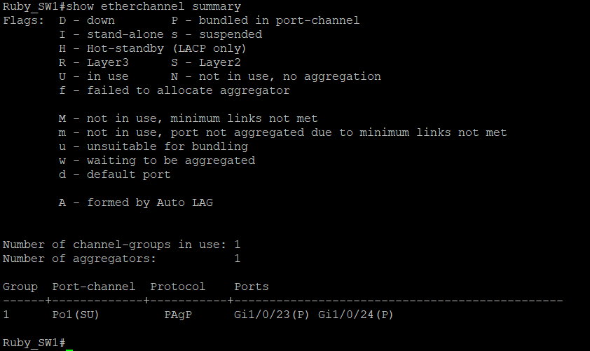
3) Etherchannel
show etherchannel SW1

Slide 22
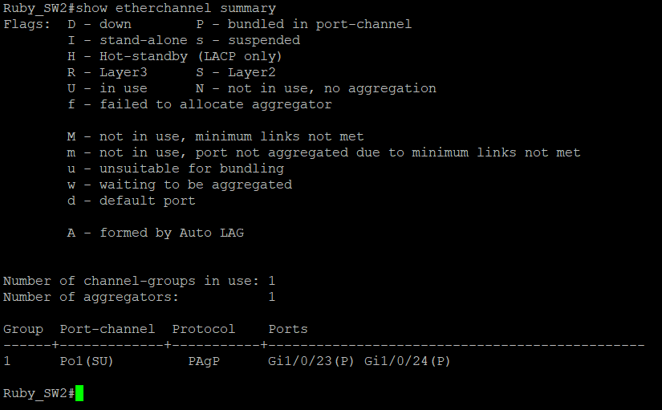
3) Etherchannel
show etherchannel SW2

Slide 23
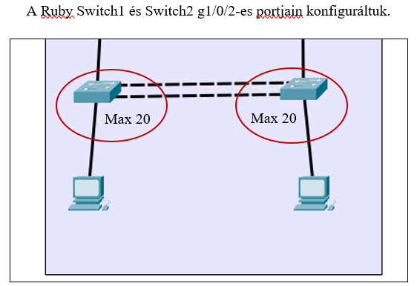
PORT SECURITY

Slide 24
PORT SECURITY

Slide 25
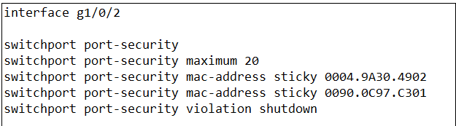
PORT SECURITY
config

Slide 26
GLBP

Slide 27

GLBP

Slide 28
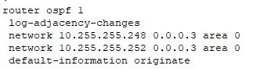
5) OSPF
Dinamikus forgalomirányításnak OSPF-et alkalmaztunk
ALTER_ROUTE konfiguráció

Slide 29
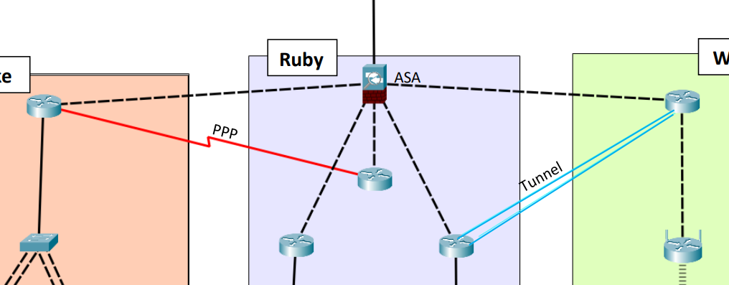
5) OSPF
OSPF-el konfigurált eszközök

Slide 30
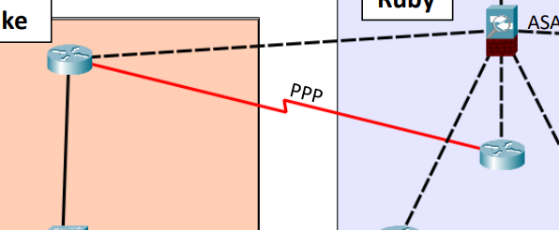
6) PPP
OSPF-el konfigurált eszközök
Blake-R és ALTER_ROUTE közötti Serial vonalon alkalmaztuk

Slide 31
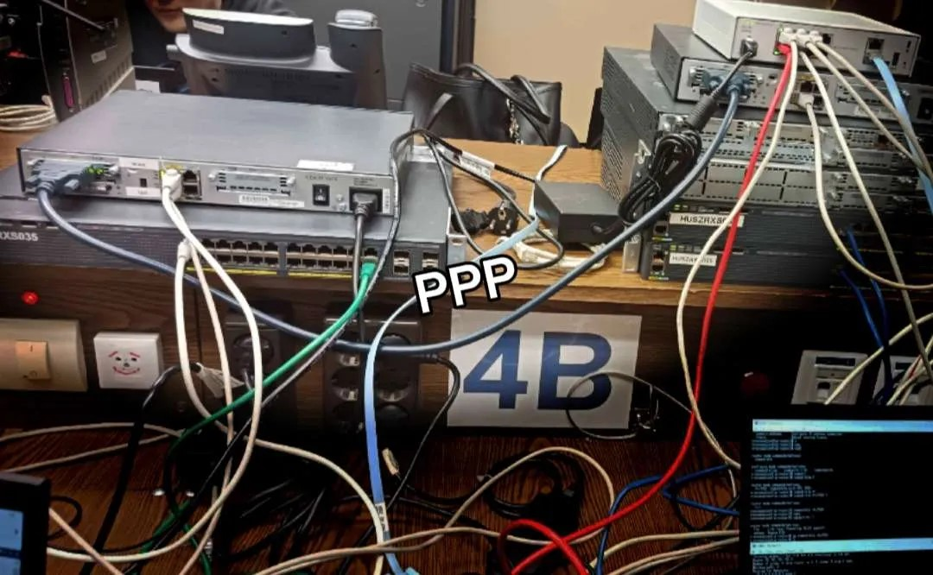
6) PPP
PPP élő berendezésen

Slide 32
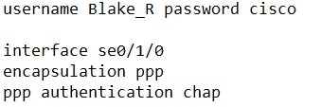
6) PPP
PPP konfiguráció
A routerek Se0/1/0 portjain konfiguráltuk

Slide 33
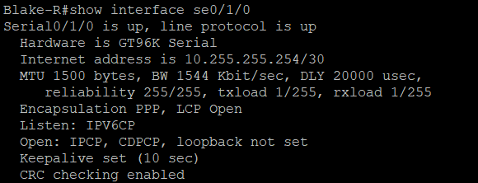
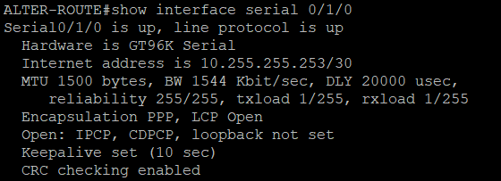
6) PPP
PPP
PPP

Slide 34
6) PPP
PPP ping
PPP ping

Slide 35
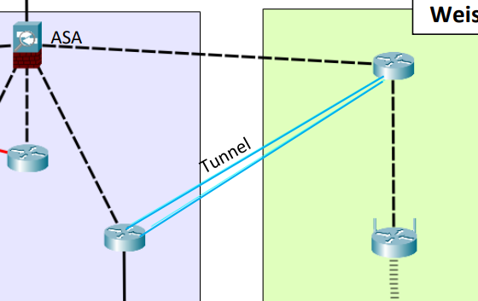
7) Tunnel
Tunnel
A tunnel-t Ruby-R2 és Weiss-R között konfiguráltuk

Slide 36
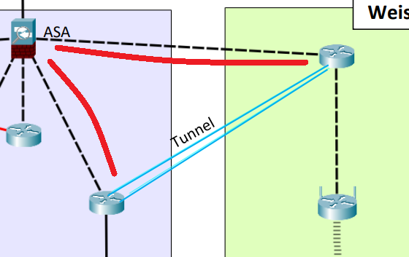
7) Tunnel
Tunnel
A tunnel ”igazi” útvonala

Slide 37
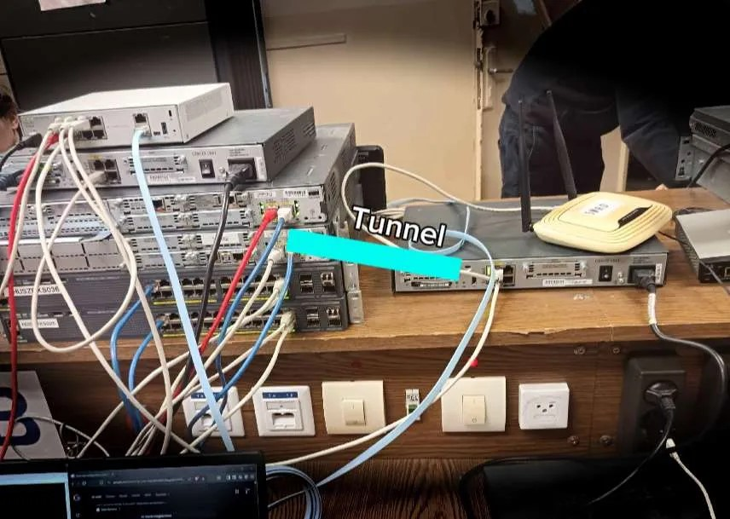
7) Tunnel
Tunnel élő berendezésen

Slide 38
7) Tunnel
Tunnel teszt
Tunnel test

Slide 39
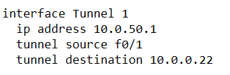
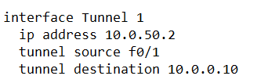
7) Tunnel
Ruby-R2
Weiss-R
Ruby-R2
Weiss-R

Slide 40
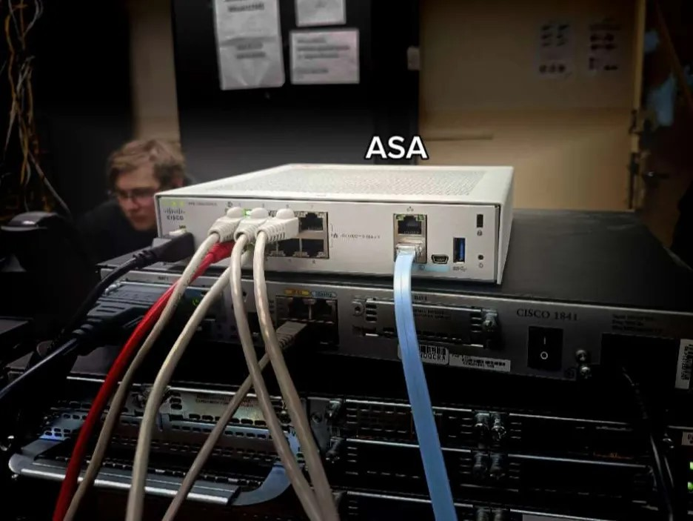
ASA

Slide 41
ASA
ASA ip

Slide 42
RUBY és WEISS összeköttetés

Slide 43
RUBY és WEISS összeköttetés

Slide 44
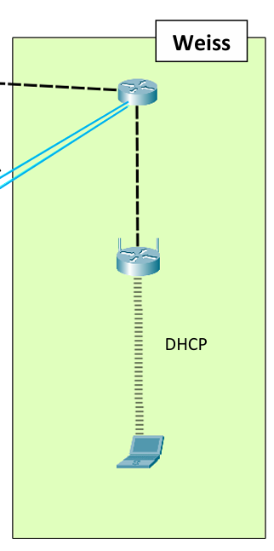
2. Weiss telephely
Használt technológiák:
DHCP
Tunnel

Slide 45
weiss telephely fizikai eszközökön

Slide 46
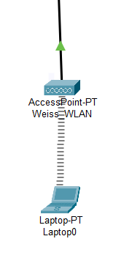
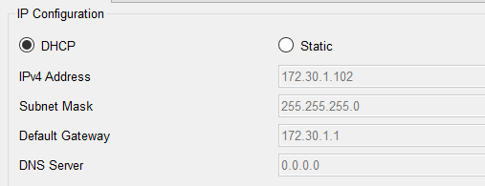
DHCP
Weiss telephely
laptopok accesspoint tól kapnak DHCP-t
WEISS

Slide 47
weiss telephely fizikai eszközökön

Slide 48
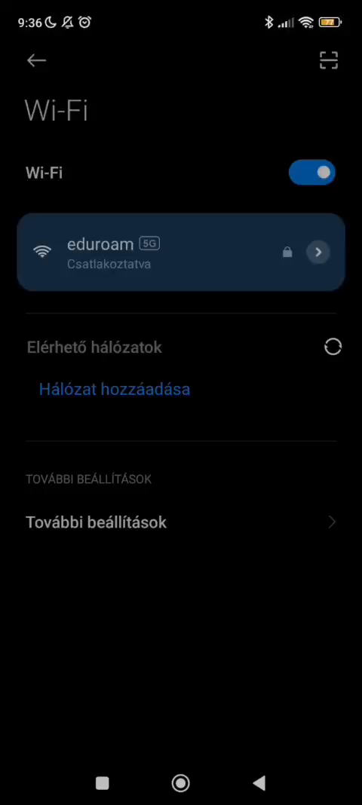
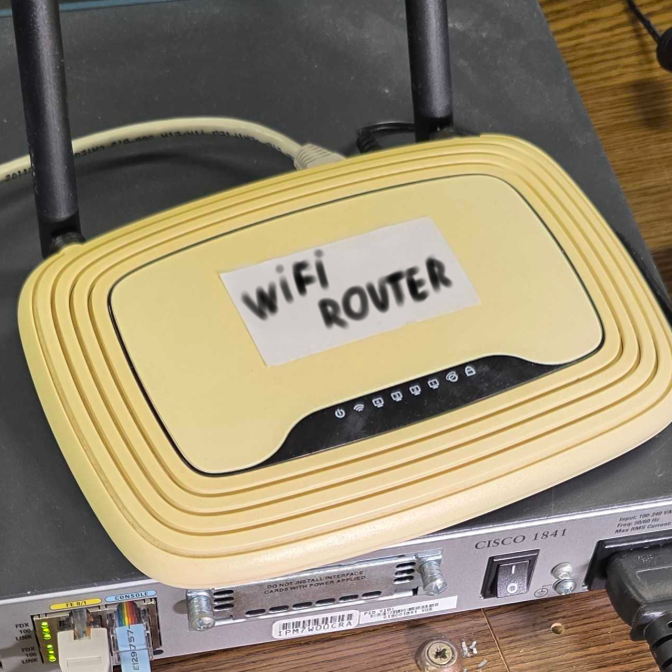
DHCP
A DHCP telefonon keresztül tesztelve lett
WEISS

Slide 49
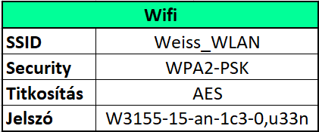
Wifi-Router
WEISS

Slide 50
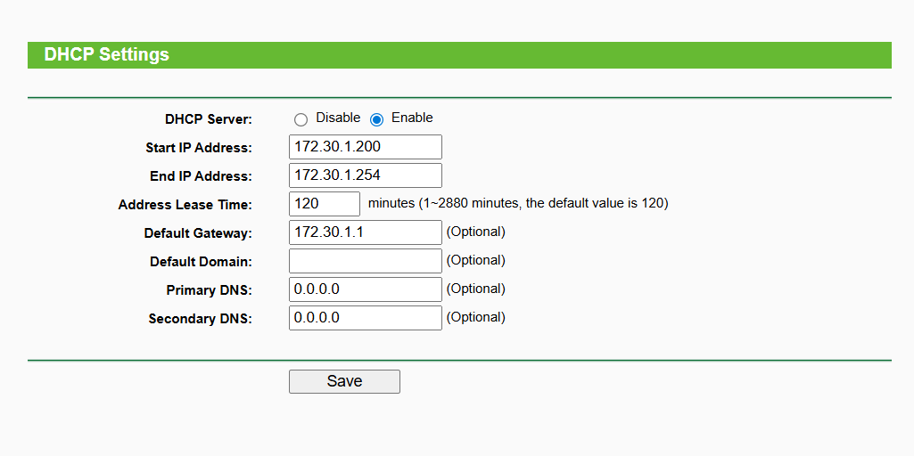
Wifi-Router
WEISS

Slide 51
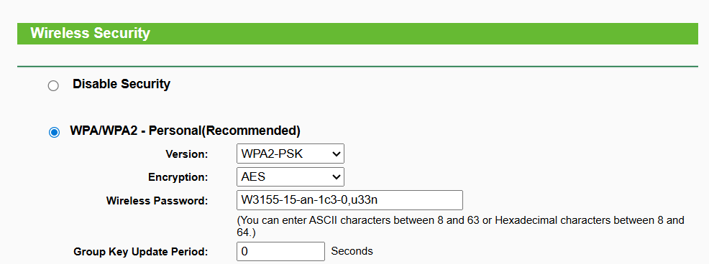
Wifi-Router
WEISS

Slide 52
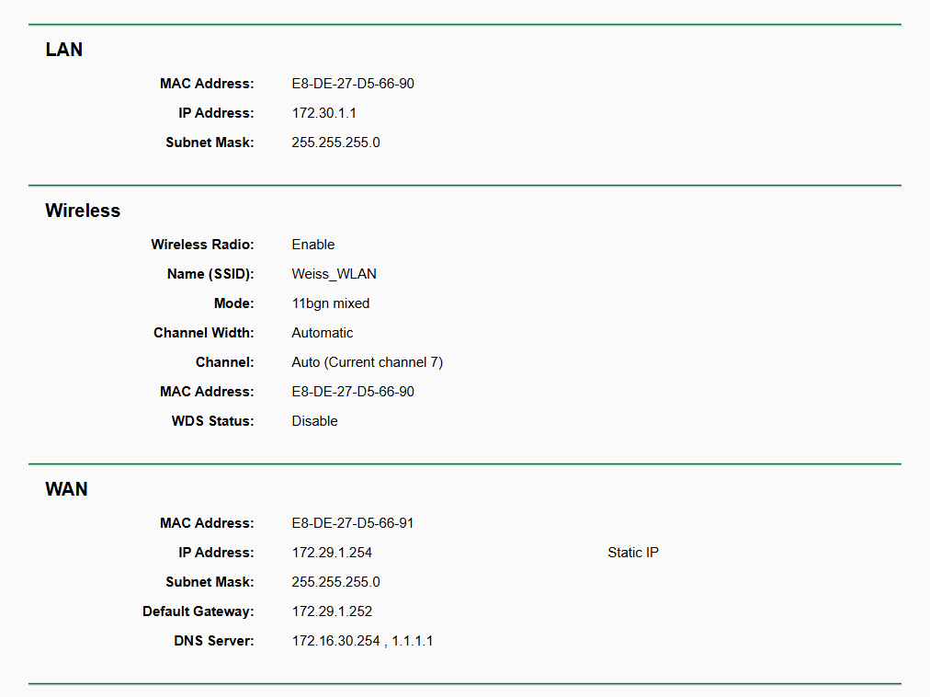
WEISS

Slide 53
Wifi
WEISS
Wifi

Slide 54
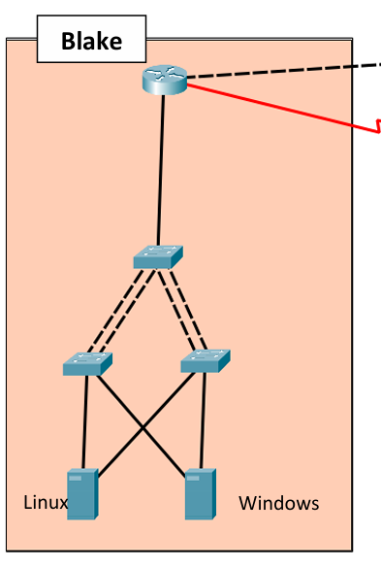
3. Blake telephely
Használt technológiák:
PPP
Linux Server
Windows Server

Slide 55
Blake telephely fizikai eszközökön

Slide 56
WINDOWS SZERVER

Slide 57
Windows server

Slide 58
Windows server

Slide 59
Windows server

Slide 60
Windows server

Slide 61
Windows server

Slide 62
Windows server

Slide 63
Windows server

Slide 64
Windows DNS

Slide 65
LINUX SZERVER

Slide 66
LINUX SZERVER

Slide 67
LINUX SZERVER

Slide 68
LINUX SZERVER

Slide 69
LINUX SZERVER

Slide 70
LINUX SZERVER

Slide 71
LINUX SZERVER

Slide 72
LINUX KEA
STATUS

Slide 73
LINUX KEA
STATUS

Slide 74
LINUX SANBA
STATUS

Slide 75
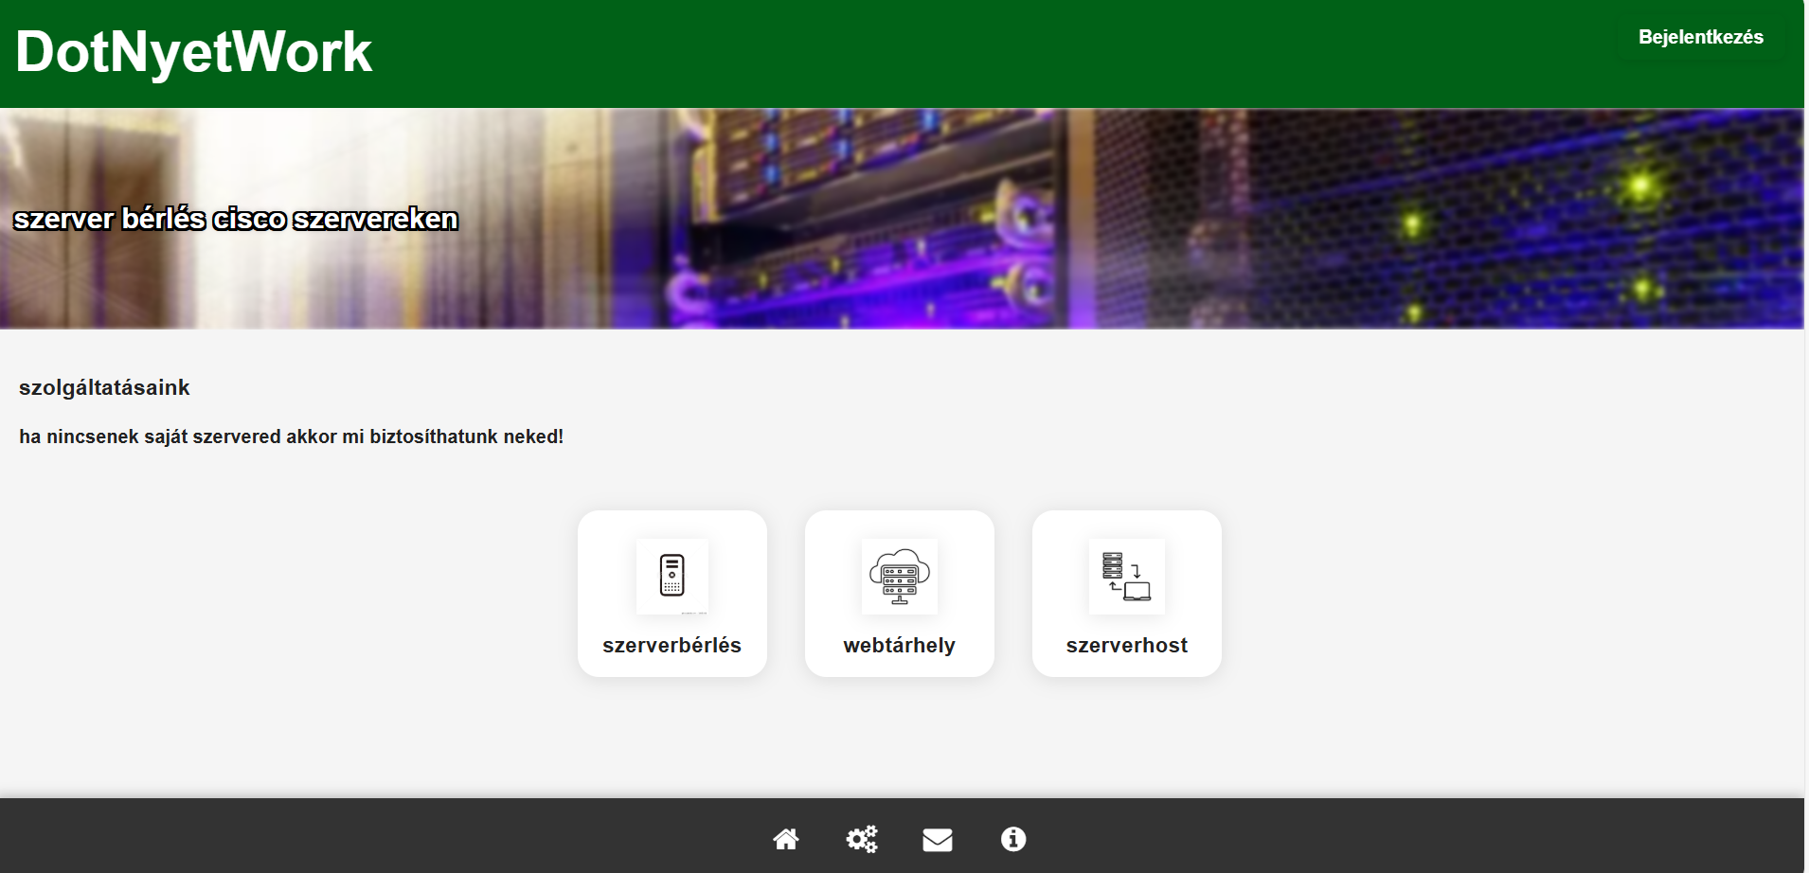
Oldal
BLAKE

Slide 76
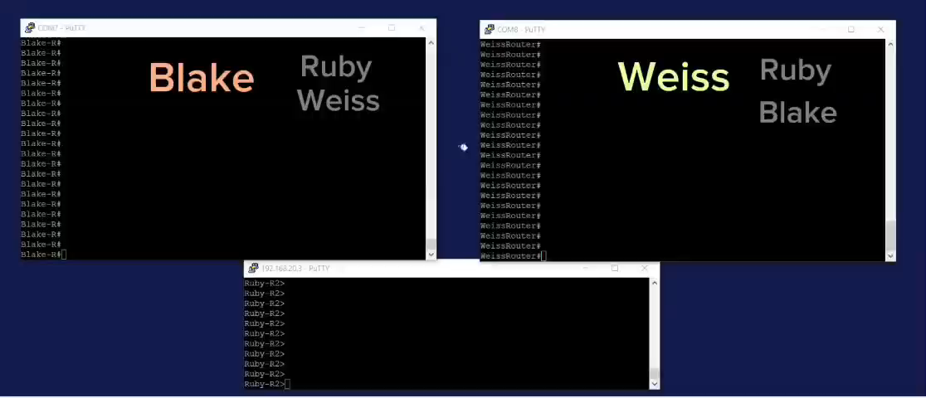
Telephelyek közti pingelés

Slide 77
GitHub

Slide 78
KONKLÚZIÓ
Amik segítettek nekünk
Nehézségeink
Erösségeink
Tanárok segítséhe

